Slide 1
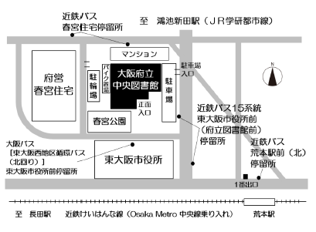
人 権 展
～みんなでかんがえよう みんなのじんけん～
12月4日～10日は人権週間、12月10日～16日は北朝鮮人権侵害問題啓発週間です。
人権問題・人権侵害について考えてみませんか？
11月30日(土) ～ 12月15日(日)
期間
時間
平日：9時～19時 ／ 土日祝：9時～17時
※12月２日(月)、９日(月) 、12日（木）は休館日
場所
大阪府立中央図書館 1階（展示コーナーC）
人権啓発パネル・資料等の展示
内容
・性的マイノリティや拉致問題等に関するパネル展示
・戦時下の暮らしが分かる実物資料の展示
・「インターネット上の人権問題」や「性的マイノリティ」を
テーマにした関連図書の展示
・人権啓発リーフレットの配架 など
大阪府広報担当副知事 もずやん
【所在地】
〒577-0011 東大阪市荒本北１-２-１
【アクセス】
近鉄けいはんな線（OsakaMetro中央線乗り入れ）
荒本駅下車（１番出口）北西へ約400m
長田駅下車（３番出口）北東へ約1,000m

